Slide 1
Auth(JWT)

Slide 2
RULES
Absence
Follow the rules
Ask us anything in channel discord
Speak for yourself first
Mentor availability
Independent
Hard work
Do your best
Continuous self improvement

Slide 3
Otentikasi dan Otorisasi
Otentikasi merupakan proses verifikasi indentitas .
proses, cara perbuatan membuktikan suatu identitas secara authentik.
Otorisasi merupakan fungsi yang menentukan hak ases terhadap sebuah resource
pemberian kekuasaan/pemberian kuasa
hak yang diberikan kepada seseorang untuk menggunakan sistem dan data yang tersimpan didalamnya.

Slide 4
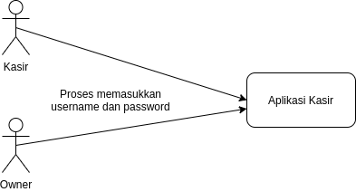
Ilustrasi autentikasi
aplikasi akan melakukan pemeriksaan
apakah username dan password tersebut terdaftar didalam database
apabila terdaftar maka akan diberikan akses masuk ke dalam aplikasi
proses pencocokan username dan password disebut sebagai autentikasi

Slide 5
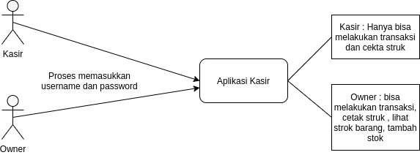
Ilustrasi otorisasi

Slide 6
Ilustrasi otorisasi
setelah user berhasil login , maka sistem akan melakukan pengecekan level user tersebut
apabila user adalah kasir maka hanya bisa melakukan transaksi dan pencetakan struk
apabila user adalah owner maka bisa melakukan transaksi ,cetak struk,penambahan strok , dan lihat stok barang
proses pemberian hak akses dan kuasa tersebut adalah otorisasi

Slide 7

JWT (Json Web Token)
Merupakan standarisasi internet dalam pembuatan data dengan tanda tangan opsional dan/atau enkripsi opsional yang memiliki payload berupa JSON berisikan sejumlah klaim. Token bisa ditandatangani baik dengan kunci rahasia ataupun kunci publik

Slide 8
JWT (Json Web Token)
Token terdiri dari 3 bagian, yaitu :
Header, berisikan jenis algoritma yang digunakan dan tipe tokennya.
Payload, berisikan data yang akan dikirimkan
verify Signature, berisikan hasil decode header, payload dan kode rahasia yang digunakan.

